Slide 1

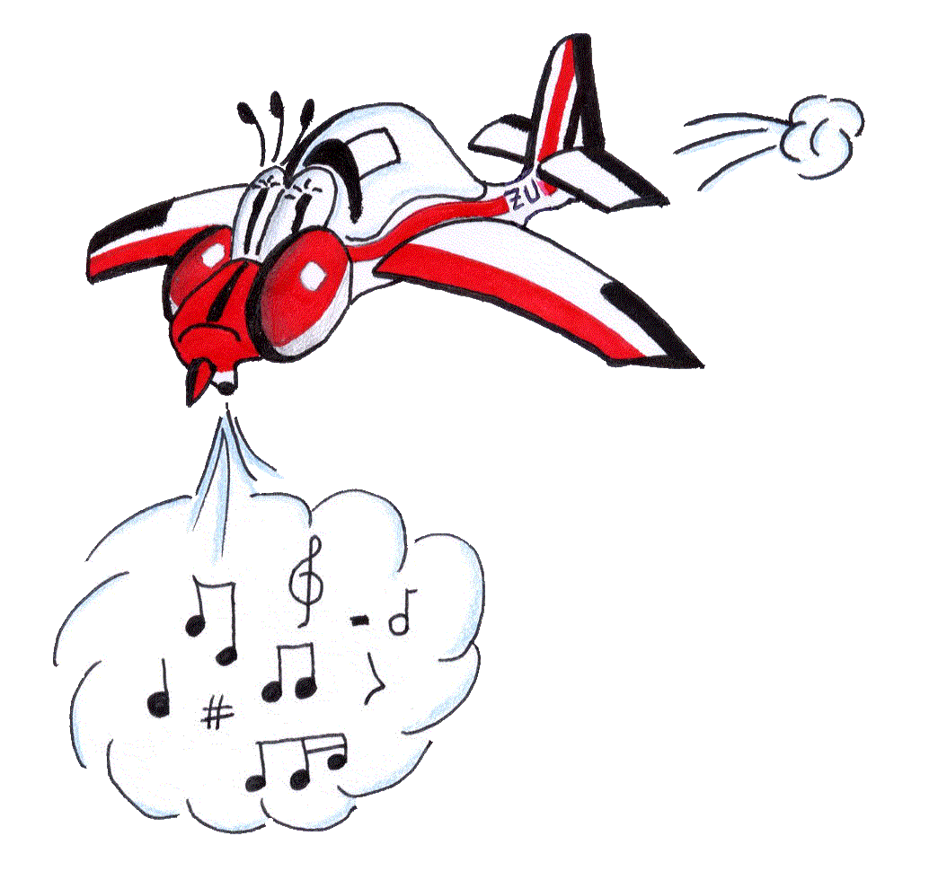
LES GOUVERNES
ET
LES COMMANDES

Slide 2
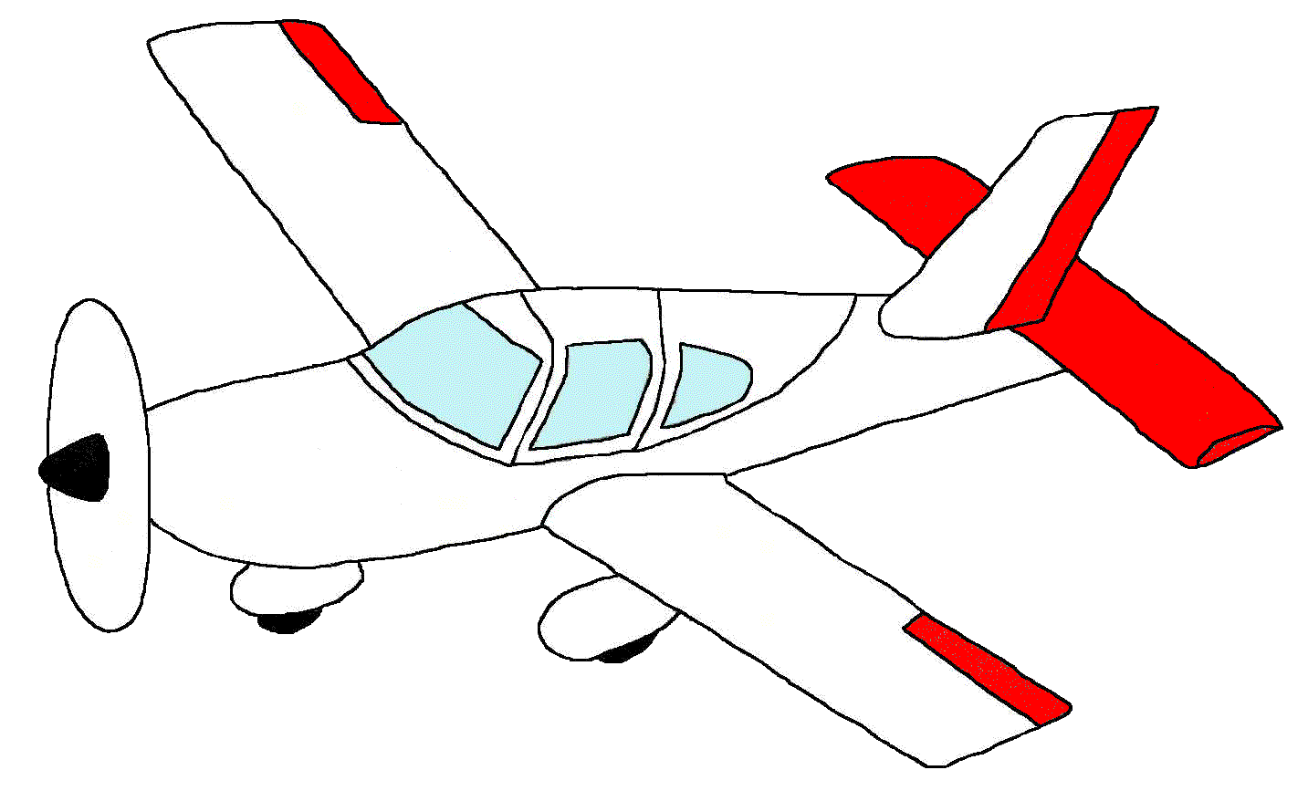
LES GOUVERNES
Aileron droit
Gouverne de direction
Gouverne de profondeur
Aileron gauche

Slide 3
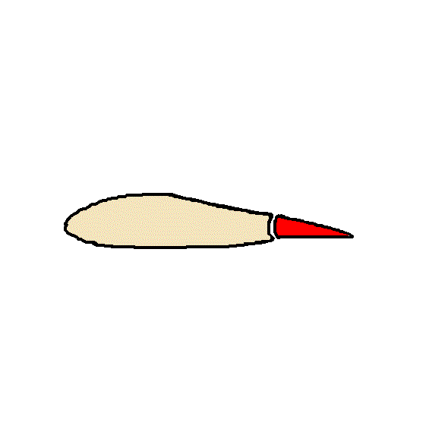
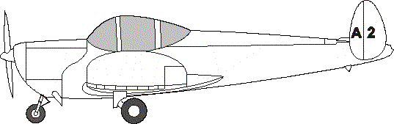
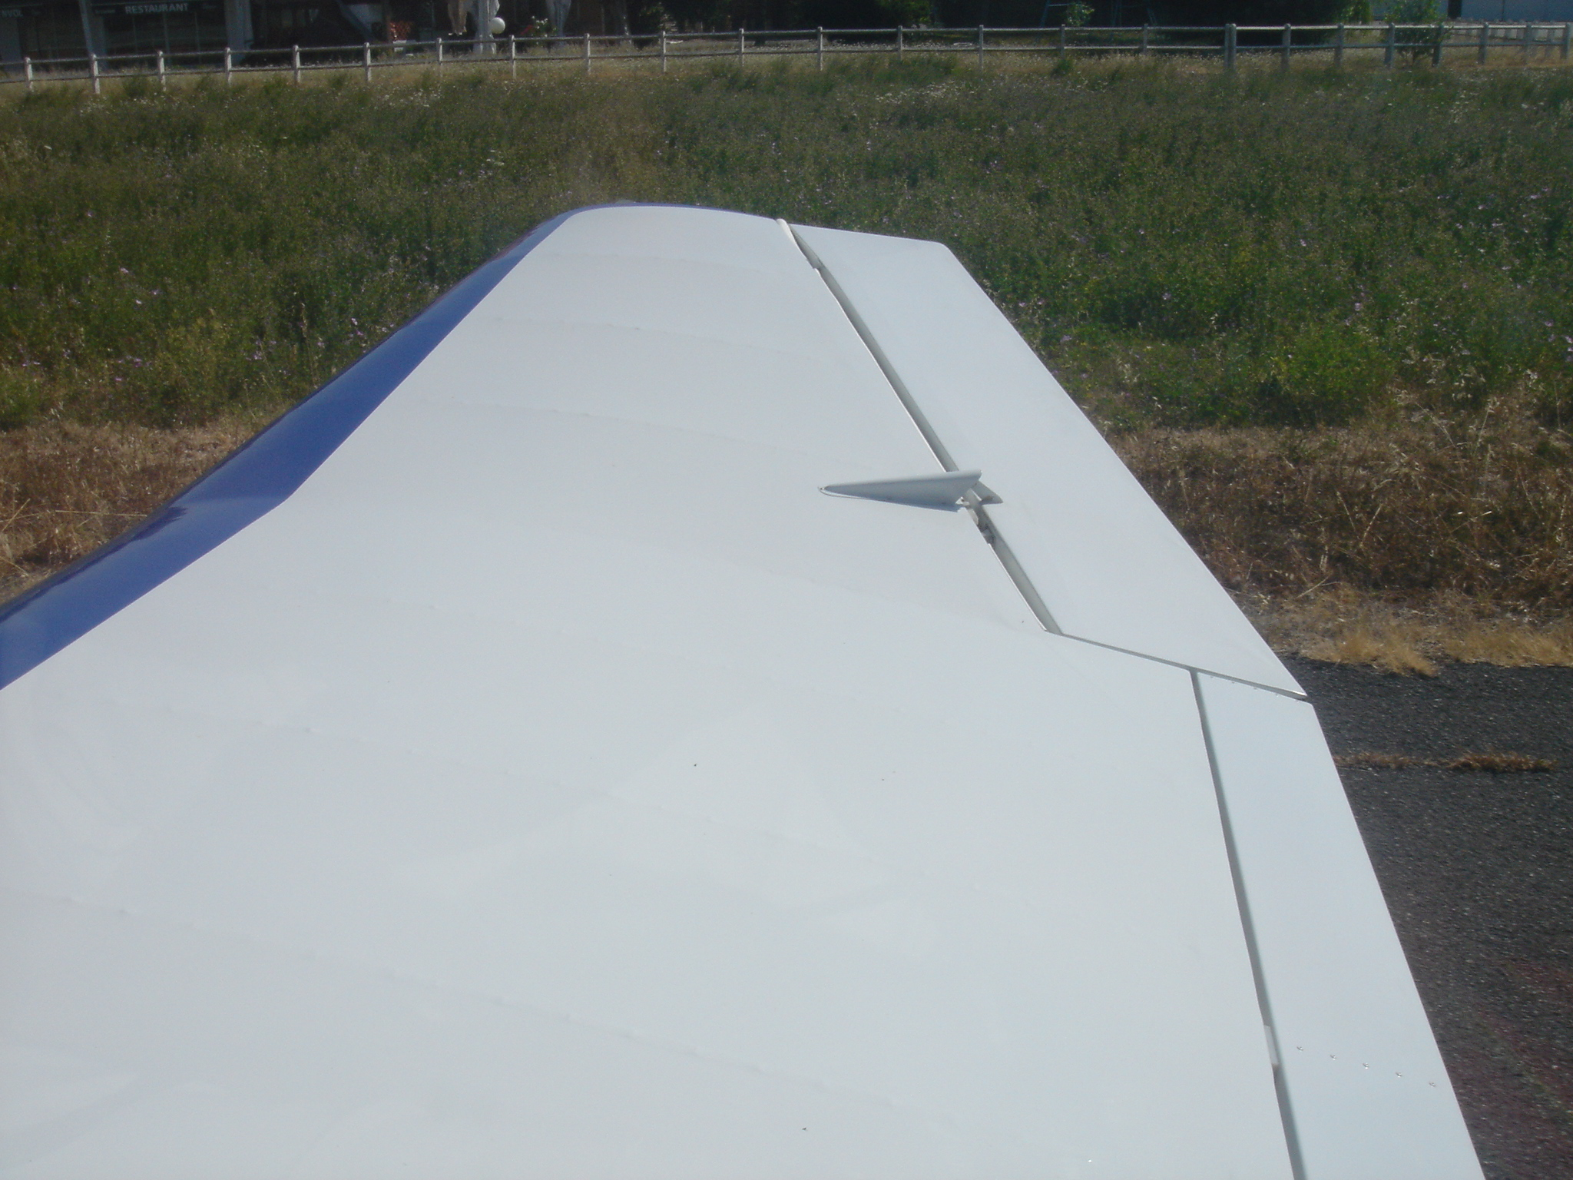
LES AILERONS
Aileron
Ce sont des parties mobiles de l’avion situées aux extrémités des ailes.
Aileron
Quand l’aileron droit se lève, l’aileron gauche se baisse. Ils sont inversés.

Slide 4
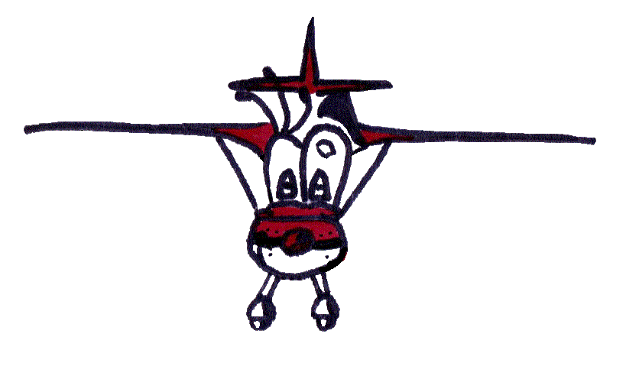
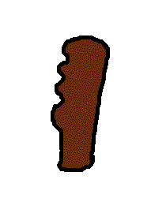
L’aileron est levé sur l’aile intérieure au virage. Il est baissé sur l’aile extérieure.
LES AILERONS SERVENT A INCLINER L’AVION VERS LA DROITE OU VERS LA GAUCHE. CELA PERMET DE TOURNER
Dans le cockpit, le pilote actionne le MANCHE ou le VOLANT DE DROITE A GAUCHE.
Le manche à gauche permet d’incliner l’avion vers la gauche et donc de tourner vers la gauche.

Slide 5
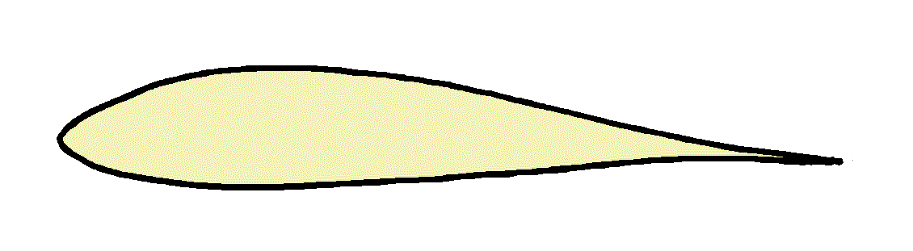
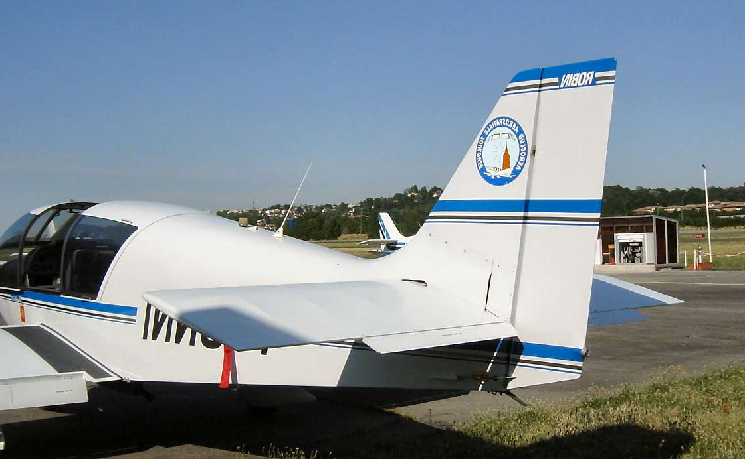
LA GOUVERNE DE PROFONDEUR
Gouverne de profondeur
Ce sont des parties mobiles de l’avion. Elles sont situées à l’arrière de l’avion.
Gouverne de profondeur

Slide 6


LA GOUVERNE DE PROFONDEUR SERT A FAIRE MONTER OU DESCENDRE L’AVION.
Quand la gouverne est levée, l’avion monte.
Quand la gouverne est baissée, l’avion descend.
Dans le cockpit, le pilote actionne le MANCHE ou le VOLANT D’AVANT EN ARRIERE.
Le manche en avant permet de descendre, tandis que le manche vers l’arrière fait monter.

Slide 7

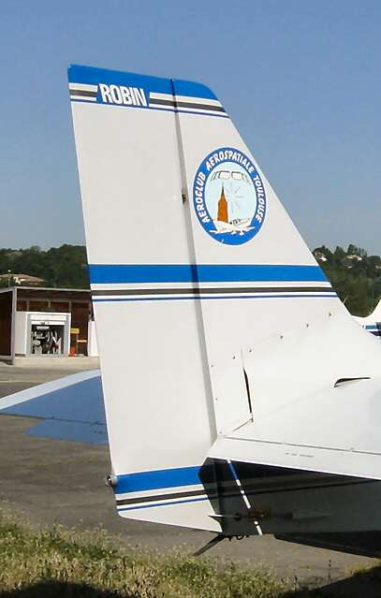
LA GOUVERNE DE DIRECTION
Ce sont des parties mobiles de l’avion. Elles sont situées à l’arrière de l’avion.

Slide 8
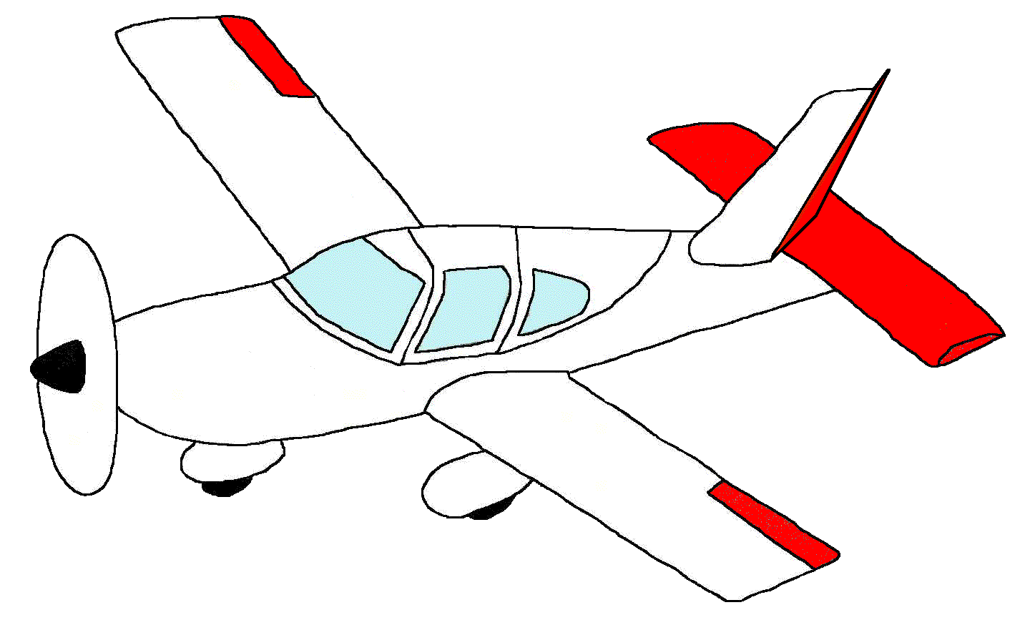

LA GOUVERNE DE DIRECTION SERT A TOURNER L’AVION SANS S’INCLINER.
La gouverne à droite permet de tourner à droite.
La gouverne à gauche permet de tourner à gauche.
Dans le cockpit, le pilote actionne le PALONNIER (ensemble de 2 pédales).
Pour tourner à droite, le pilote appuie sur la pédale de droite.

Slide 9
LES 3 AXES AUTOUR DUQUEL LES AVIONS EVOLUENT.
Axe de roulis
Axe de tangage
Axe de lacet

